Slide 1
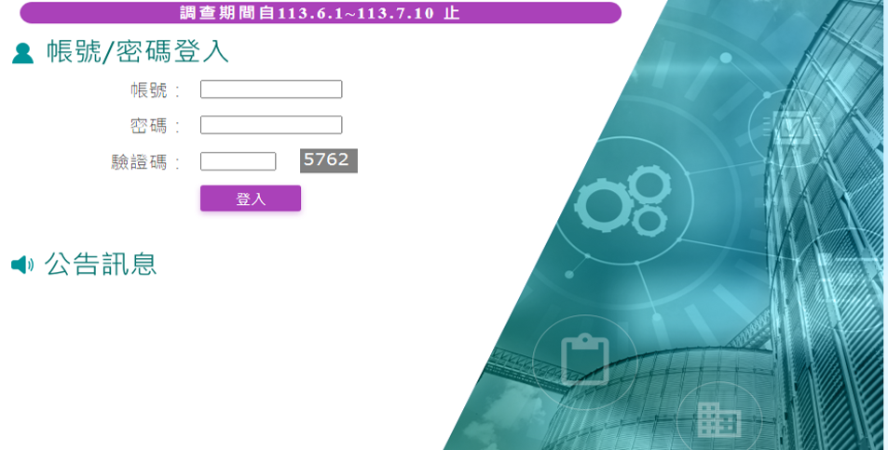
113年工廠校正及營運調查
網 路 填 報 說 明
經濟部統計處
113年5月

Slide 2
1
登入方式
2
廠商網路填報
2

Slide 3
1
登入方式
3

Slide 4
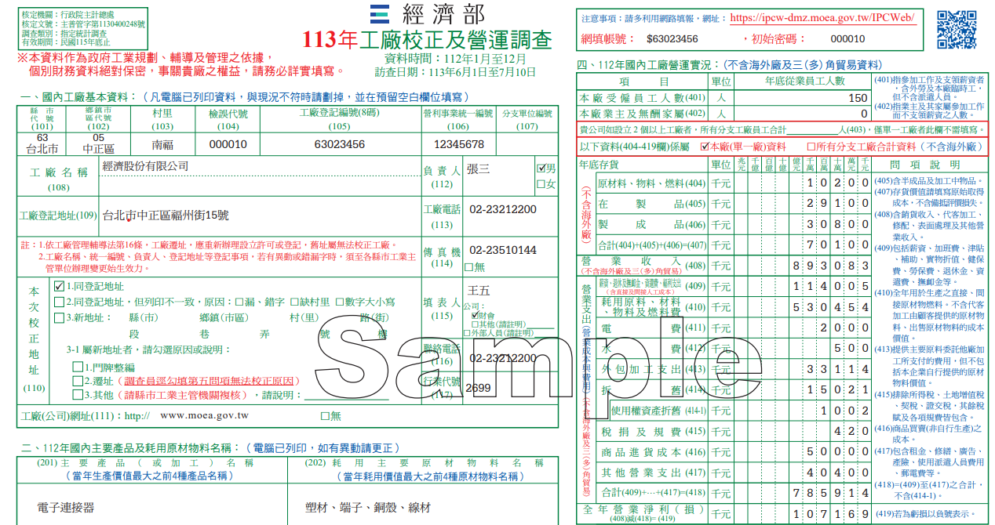
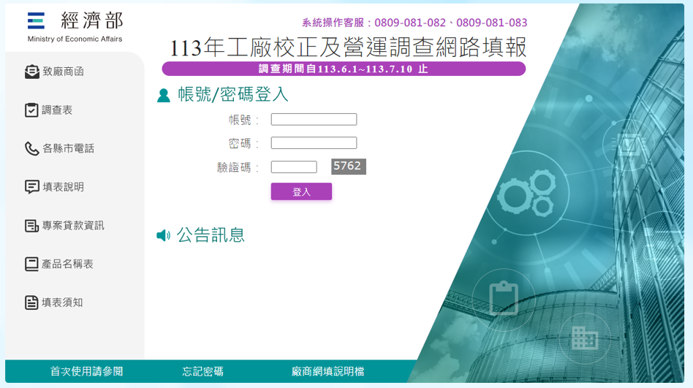
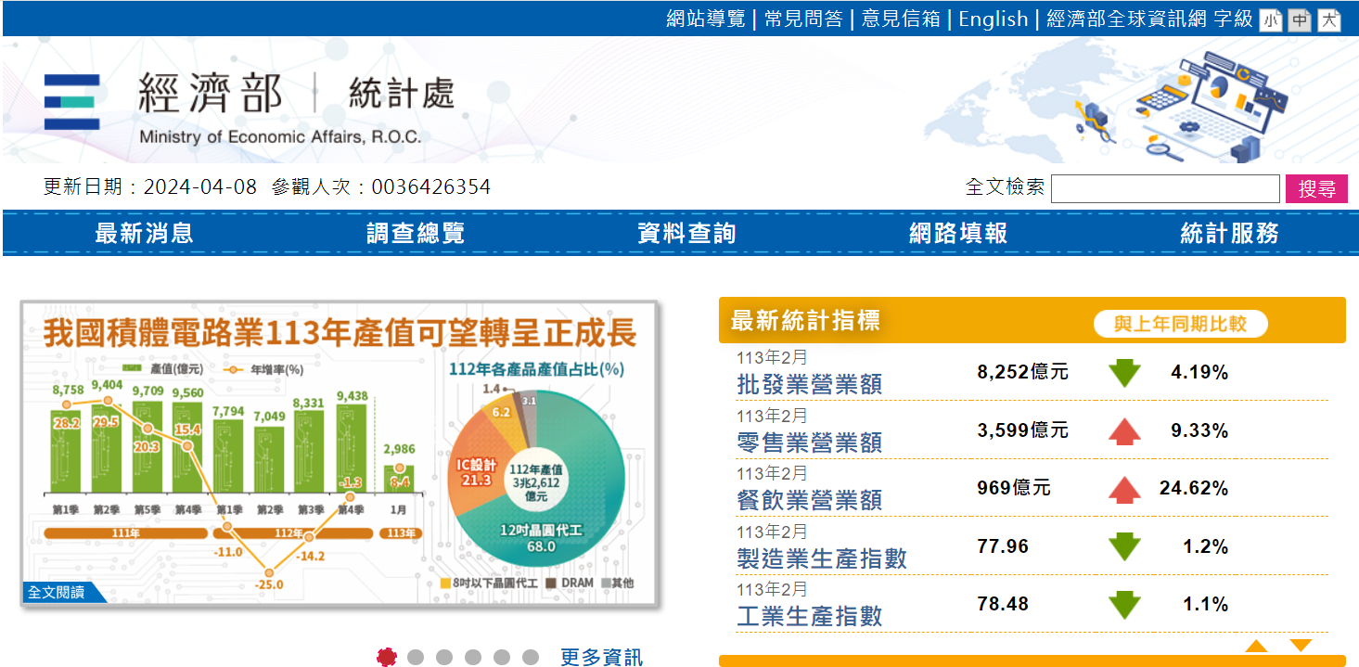
登入網路填報系統
經濟部統計處網址
https://www.moea.gov.tw/Mns/dos/home/Home.aspx
4

Slide 5
網路填報首頁
填報期間113.6.1~113.7.10

Slide 6
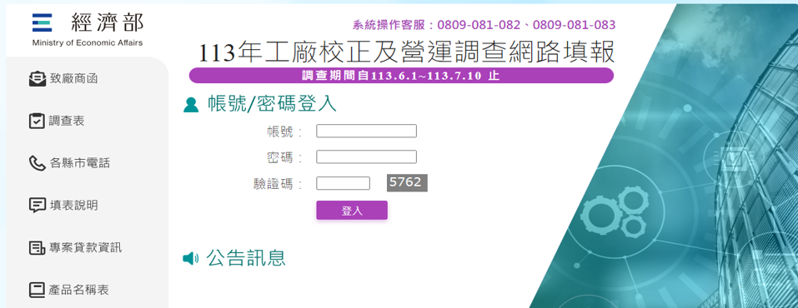
初始帳號及密碼
設定原則
受查廠商 帳號：$+工廠登記編號(8碼)
初始密碼：檢誤代號
6

Slide 7
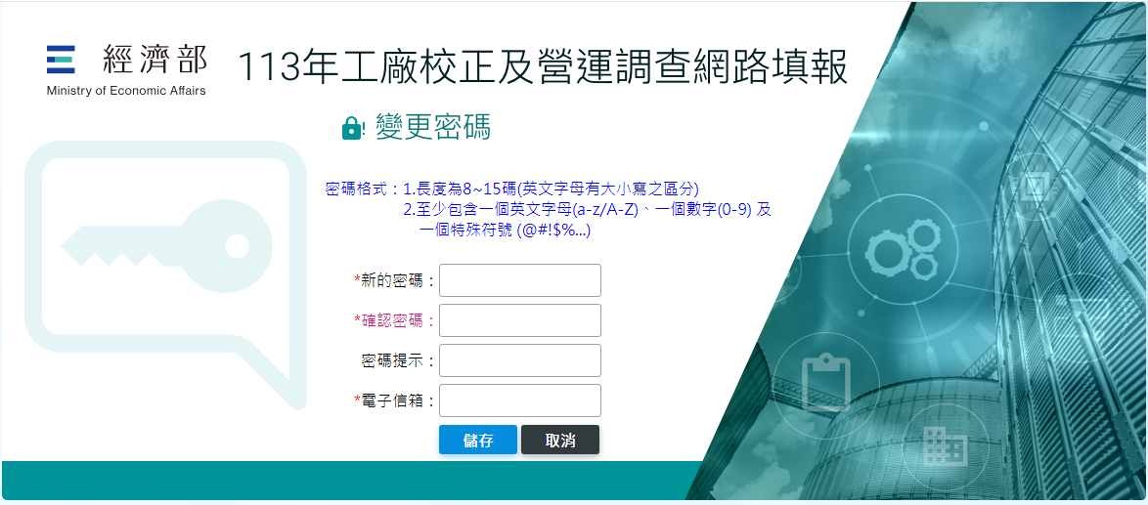
首次登入修改初始密碼
密碼設定原則
受查廠商至少要8碼
至少包含一個英文字母(a-z/A-Z)、一個數字(0-9) 及一個特殊符號 (@#!$%...)
密碼提示非必要欄位可空白
電子信箱為必填欄位不可空白
7
Notes:
(1)密碼最少8碼
(2)密碼長度最多20碼
(3)必須同時含英文、數字及特殊符號

Slide 8
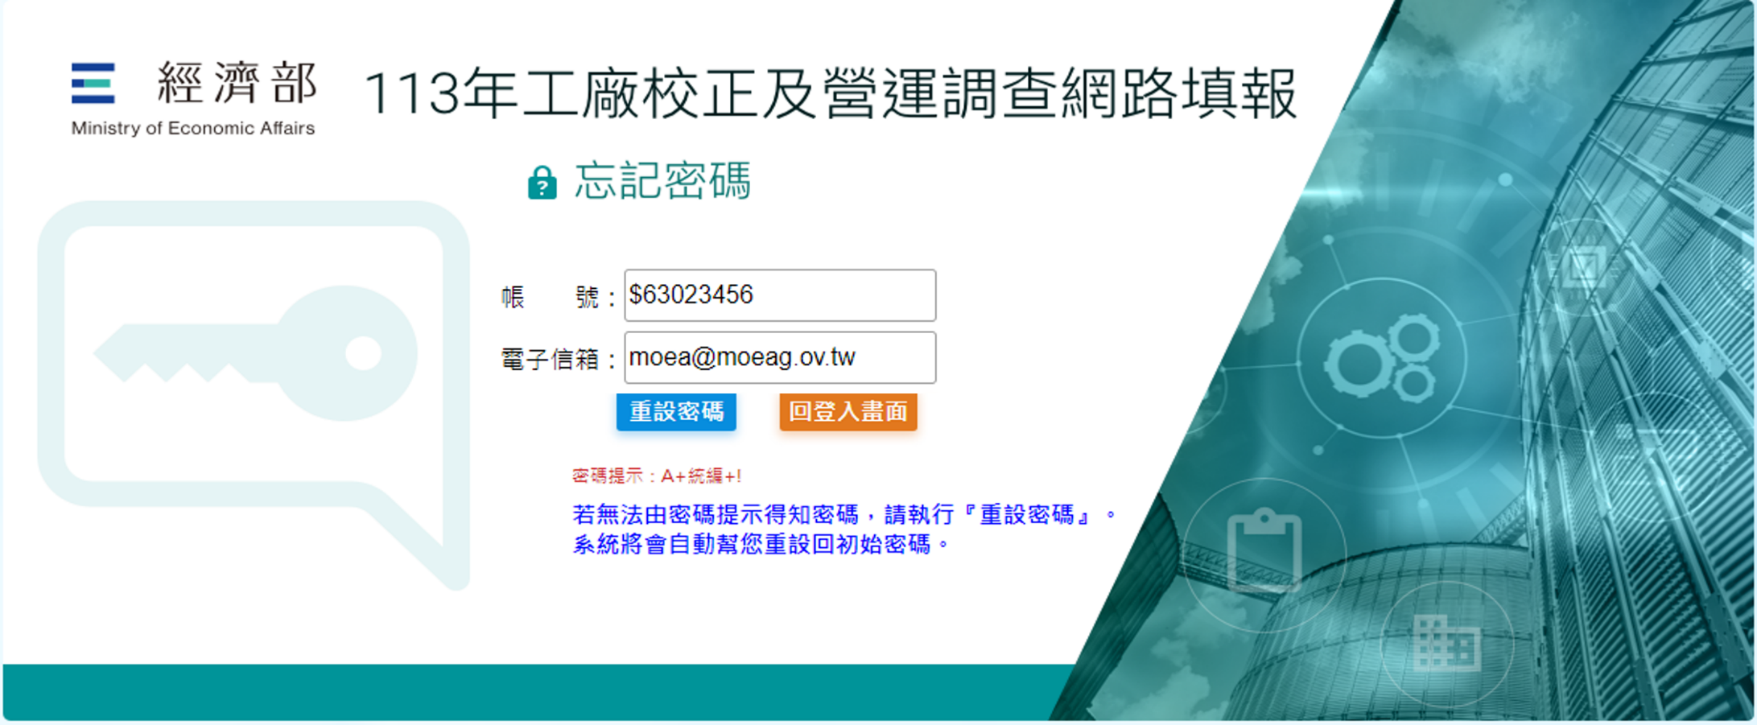
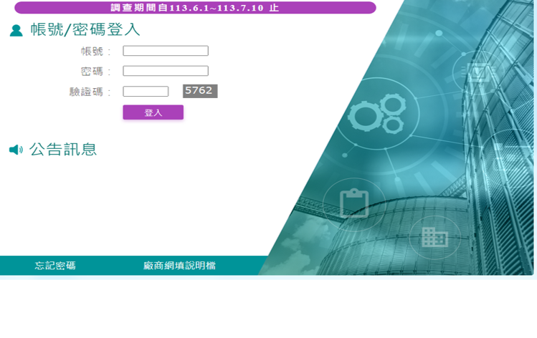
忘記密碼
點選畫面中的【忘記密碼】按鈕
輸入帳號及電子信箱
按【密碼提示】，如果在首次登入有輸入密碼提示，會在畫面顯示密碼提示
如果還是想不起來，按【重設密碼】按鈕，重設為初始密碼
8

Slide 9
2
廠商網路填報
9

Slide 10
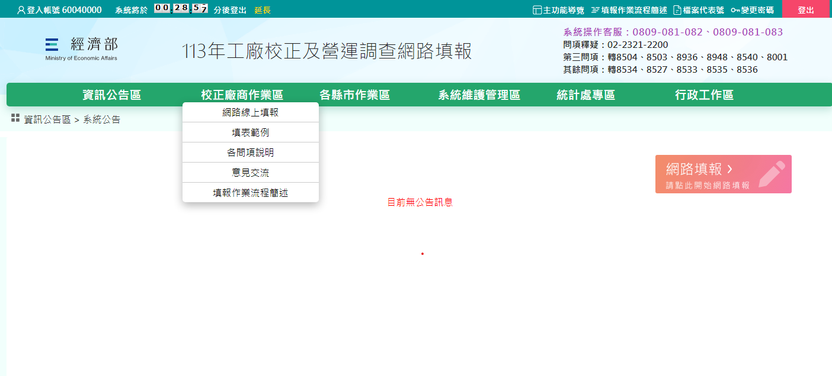
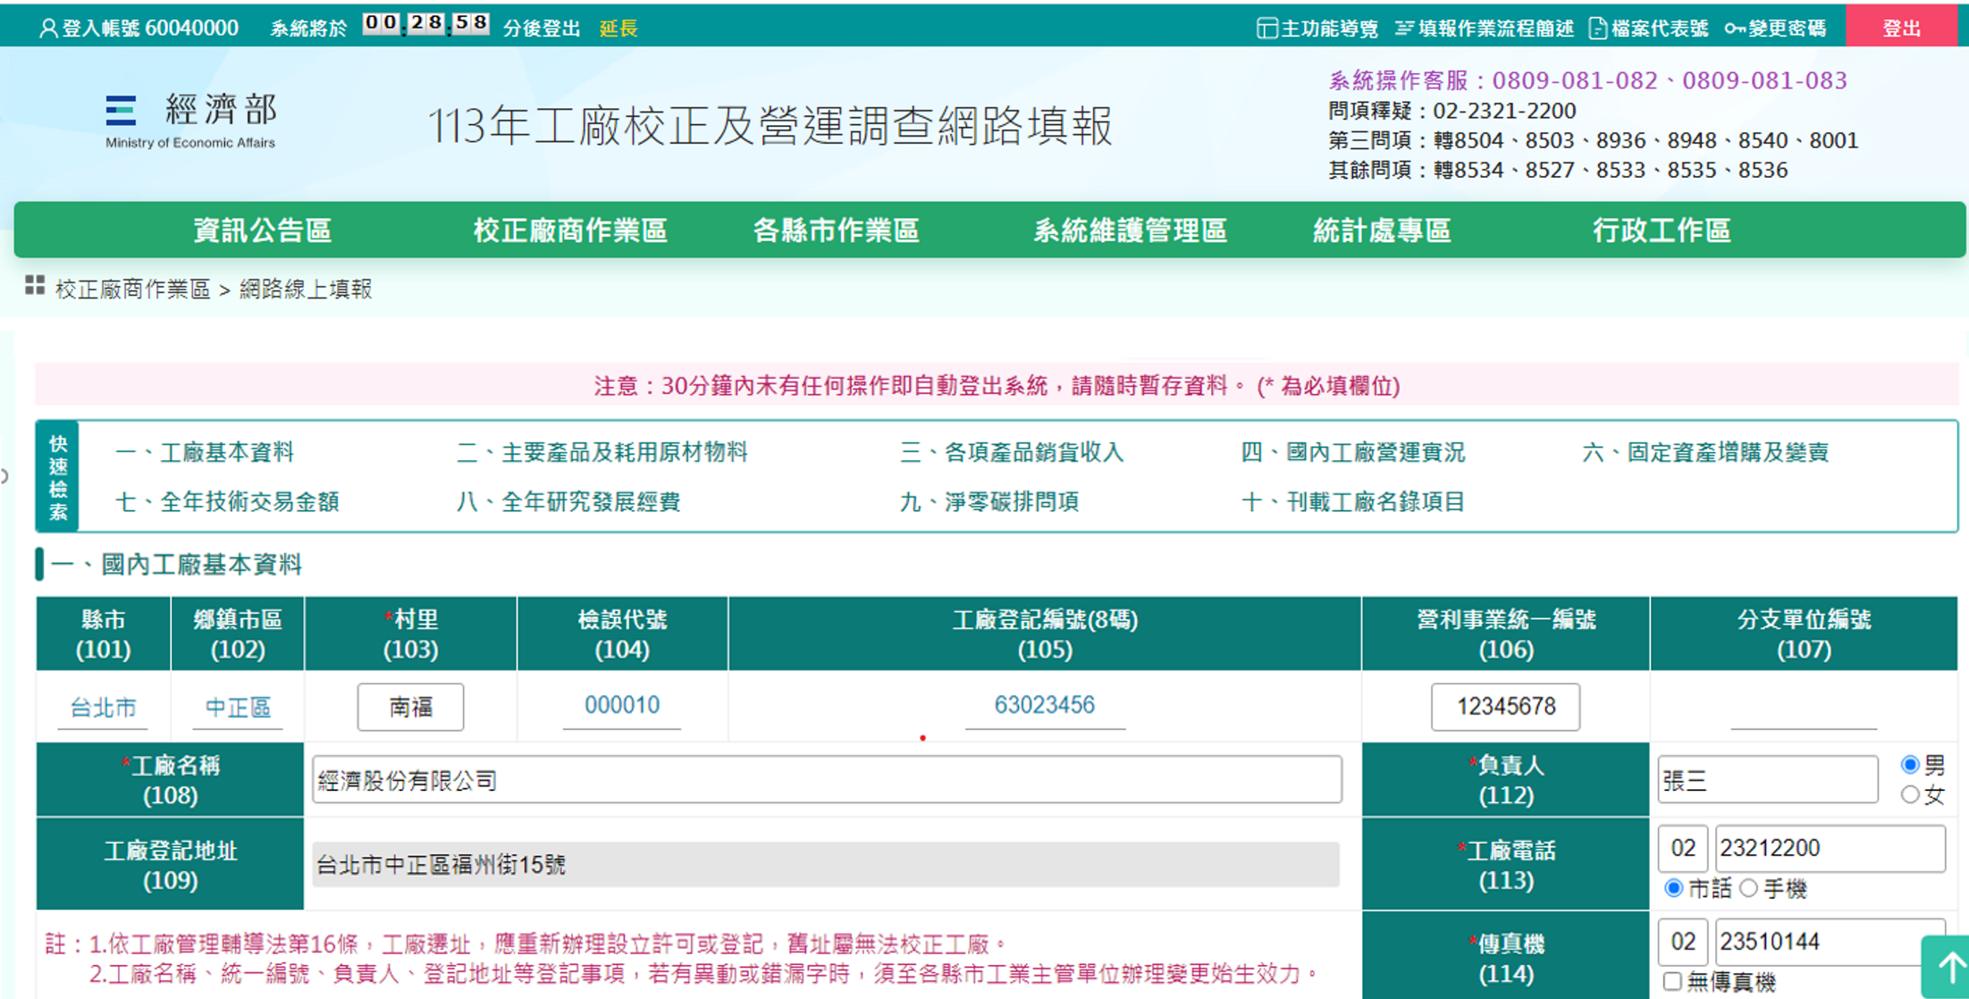
網路線上填報
選取校正廠商作業區的「網路線上填報」
30分鐘內未有任何操作，自動登出系統，請隨時暫存資料
10

Slide 11
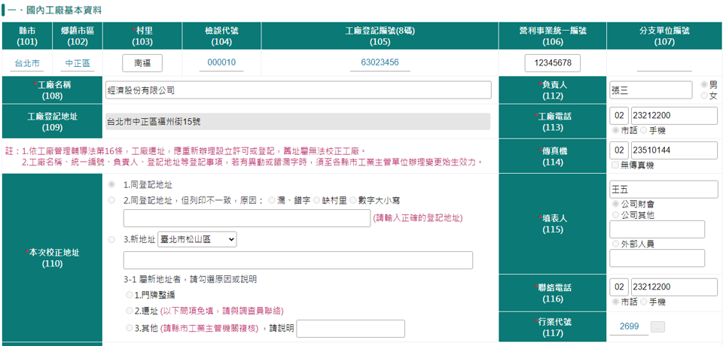
注意事項
第一問項工廠基本資料及第三問項產銷存資料已顯示預設值各問項合計欄系統會自動加總
藍色字欄位無法修改
「*」問項為必填欄位
11

Slide 12
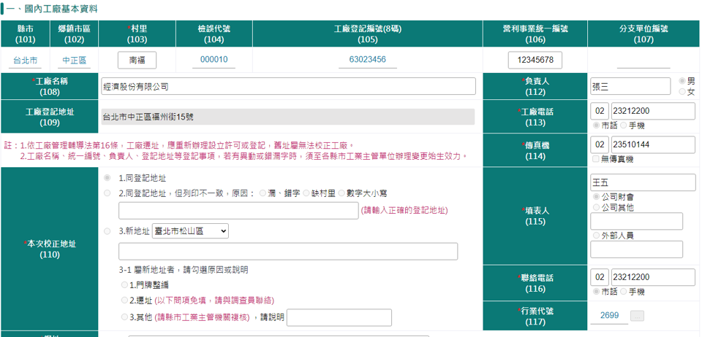
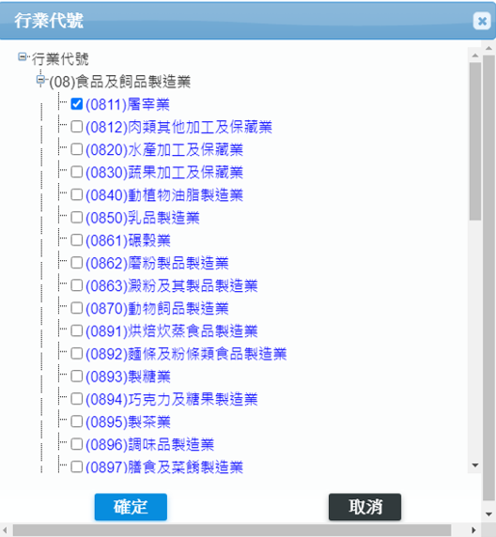
行業別選取
行業別的選取請按「行業代號」欄右邊小鈕
畫面將顯示各行業之代碼及名稱，在畫面上勾選即可
12

Slide 13
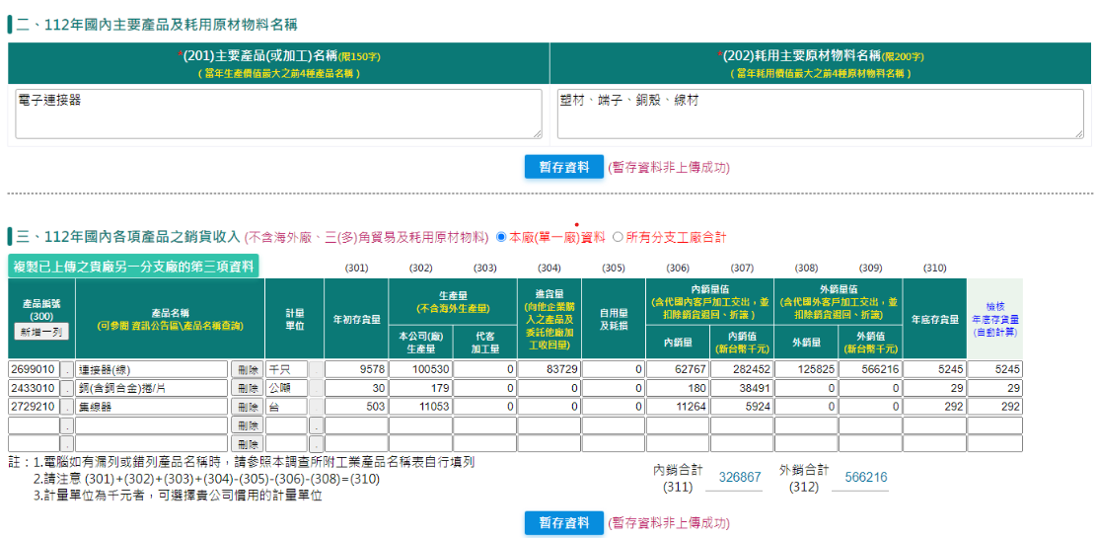
主要產品及耗用原料
主要產品及耗用原材物料名稱，如果有異動，請在系統上更正
單項資料填報完畢可先行暫存資料
13

Slide 14
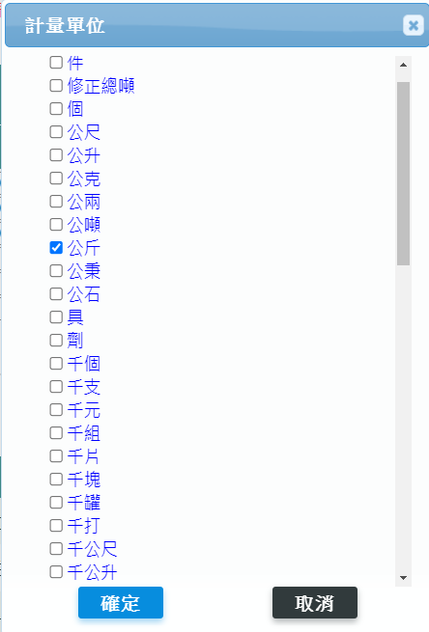
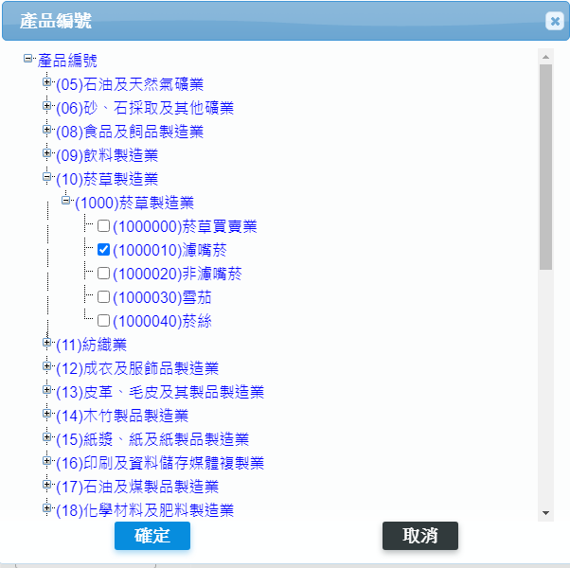
國內各項產品之銷貨收入
網填選取產品編號，產品名稱與計量單位會一併帶出，亦可直接填入產品名稱、選擇計量單位，網填如產品超過五項點選新增一列。
1.可自行key產品名稱
新增一項產品
2.選擇計量單位
自行填入產品
新增一列
14
Notes:
網填系統中按增列產品，選取產品編號後，系統會自動帶出產品名稱及計量單位。
如果找不到適合的產品編碼，按也可自行鍵入工廠慣用的產品名稱及選擇計量單位，回到本處再做處理。
按產品項目超過5項可點選新增一列繼續填報。

Slide 15
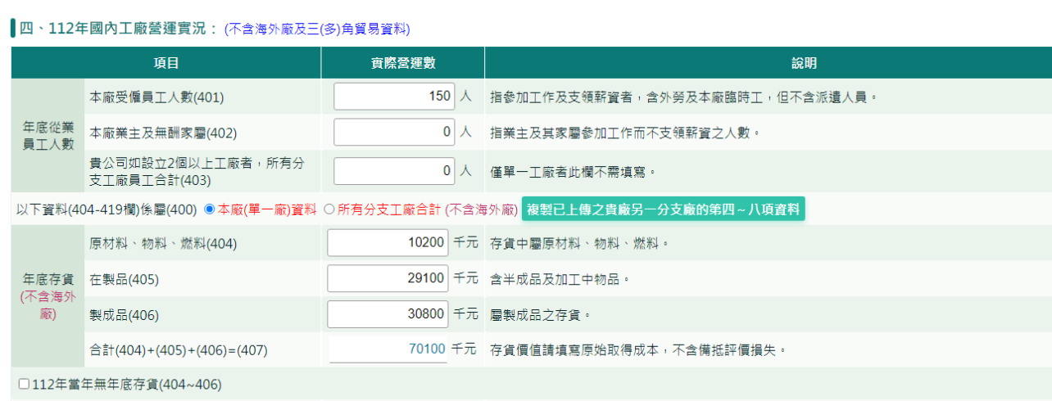
四~八問項注意事項
請一定要勾選所填資料為本廠資料或所有分支廠合計資料
如為分支廠，即調查表(107)欄位分支單位編號有值，403欄位不能空白，且403>401+402
當問項合計為0時，直接在最下面一欄勾選即可，六~八問項一併適用
15

Slide 16
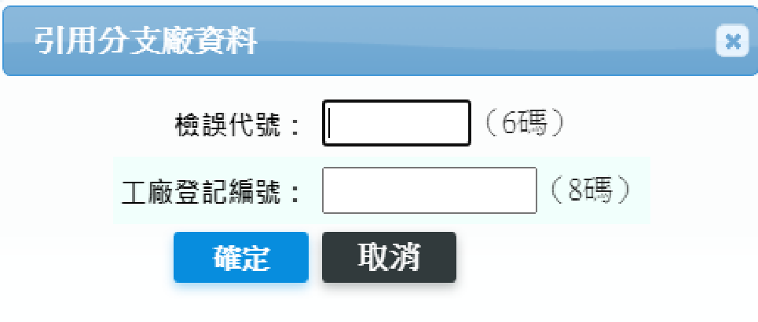
引用分支廠資料
引用條件
為分支廠即調查表(107)欄位有值 (不為空白)且已有其他分支廠上傳所有分支廠合計資料
複製範圍：第四至第八問項(404～803)資料，
複製範圍不包含(401)~(403) 欄位員工人數資料
16

Slide 17
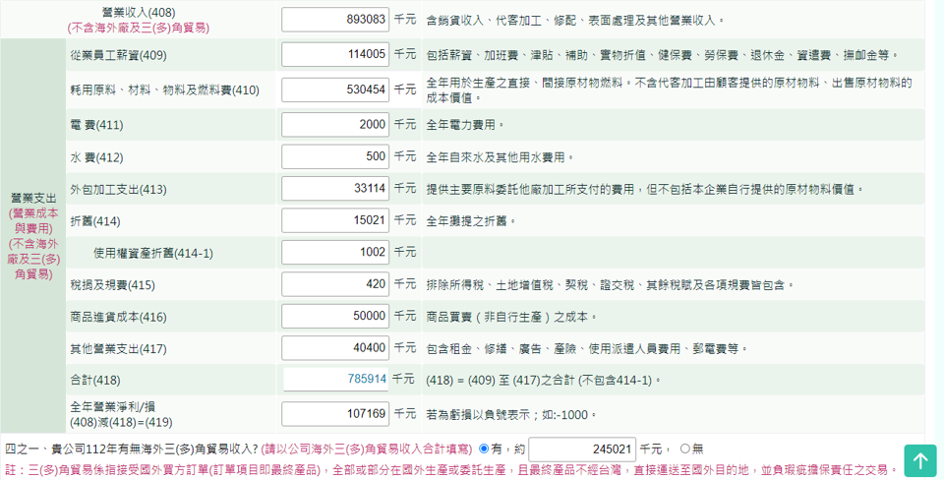
營業收入及支出
全年營業淨利(419)若為虧損，需以負號表示
如有海外三角貿易，問項四之一請填有並填上金額
17

Slide 18
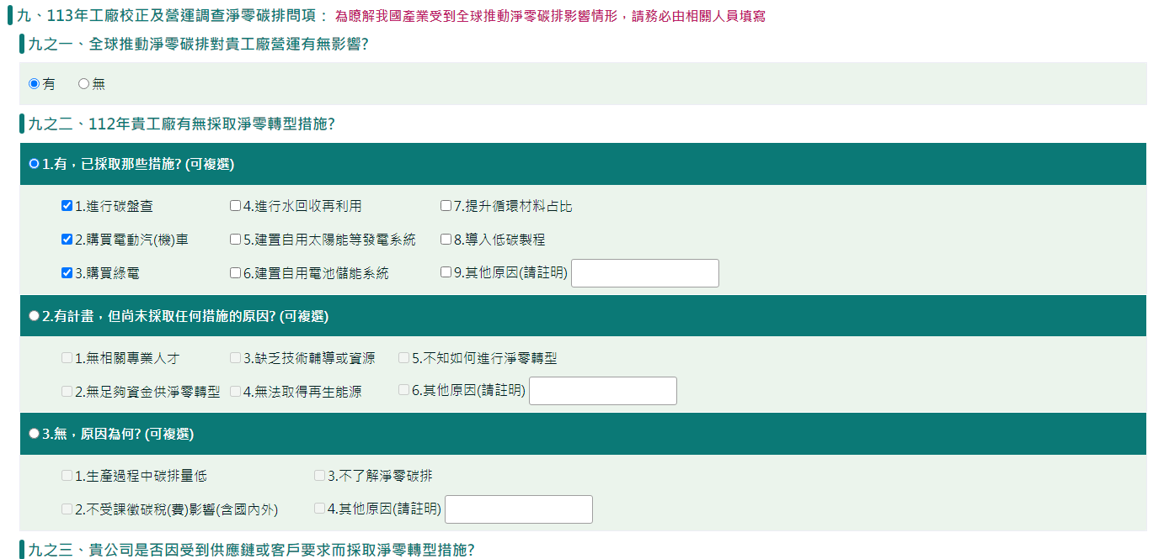
淨零碳排問項
為方便廠商送淨零碳排相關人員填寫，本問項增印A4單張調查表，如採網路填報，請併入工廠校正及營運調查表，統一上網填報
18

Slide 19
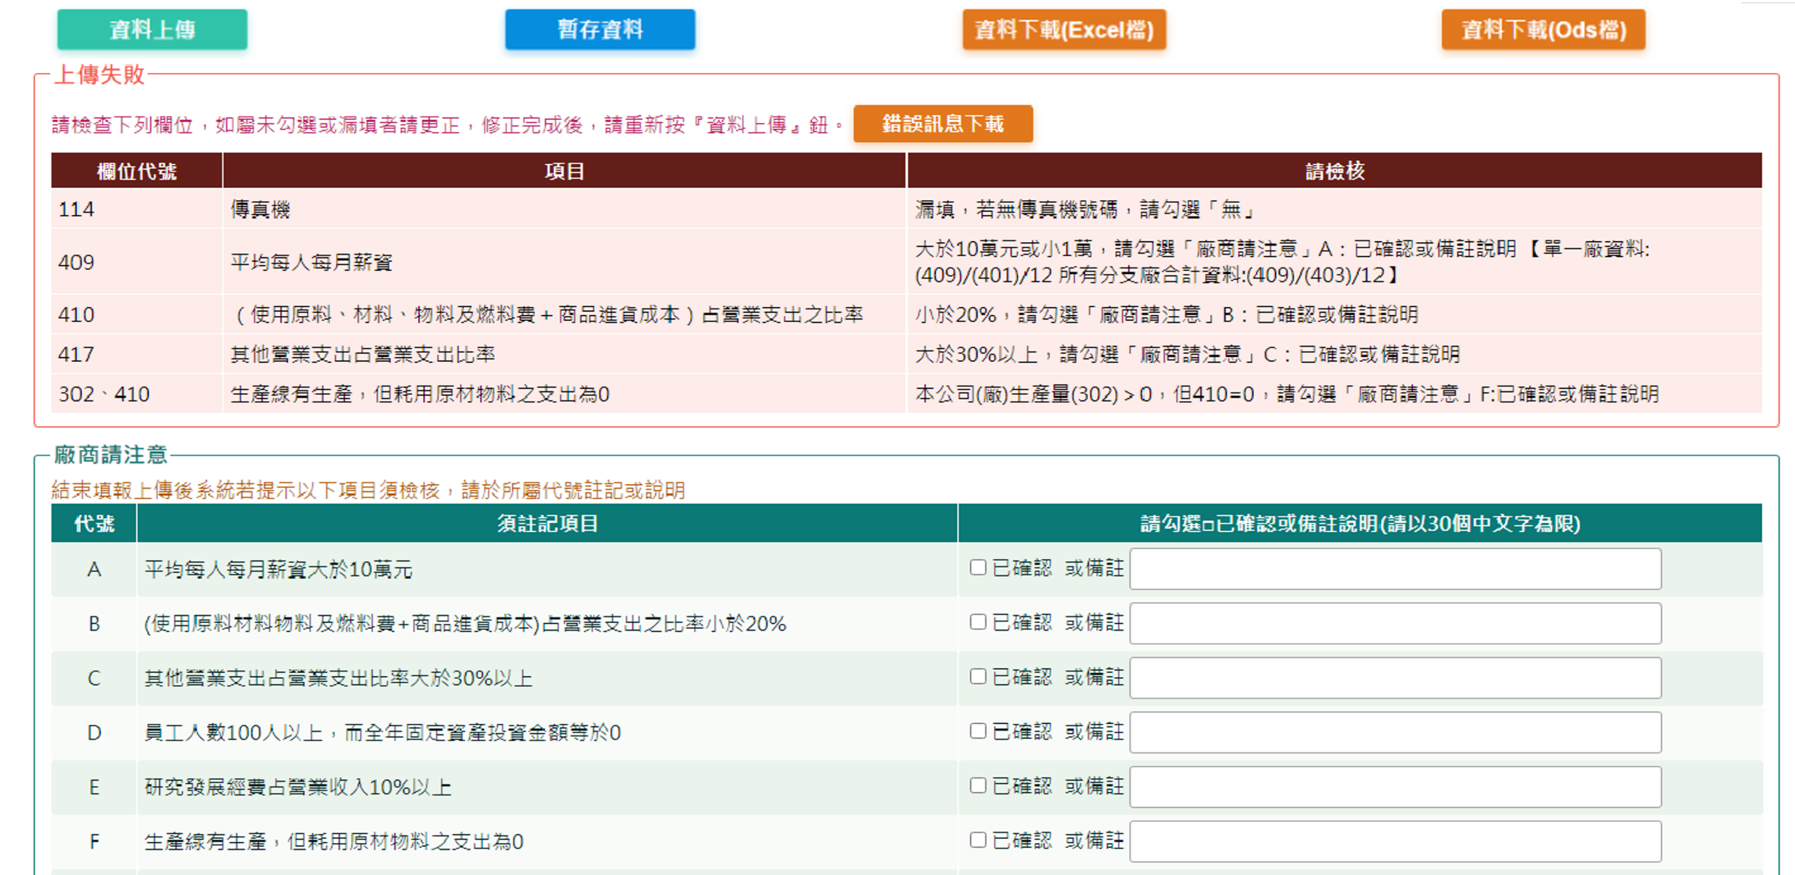
結束填報上傳
當資料全部填報完畢，按【資料上傳】
如果上傳失敗，請看下方【錯誤訊息】，逐項修改
19

Slide 20
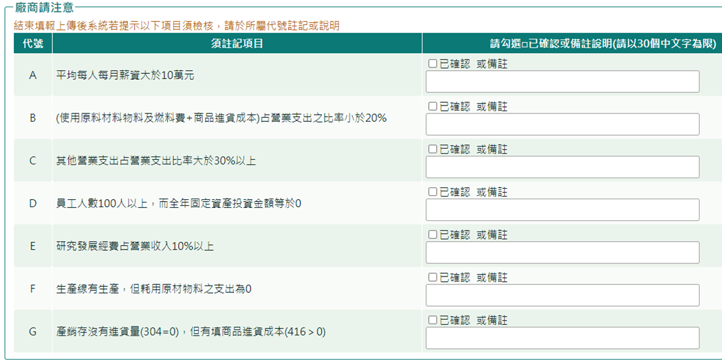
廠商請注意
若檢誤的錯誤訊息有「廠商請注意 A-G:已確認或備註說明」請於所屬代號註記(已確認打勾)或說明
20

Slide 21
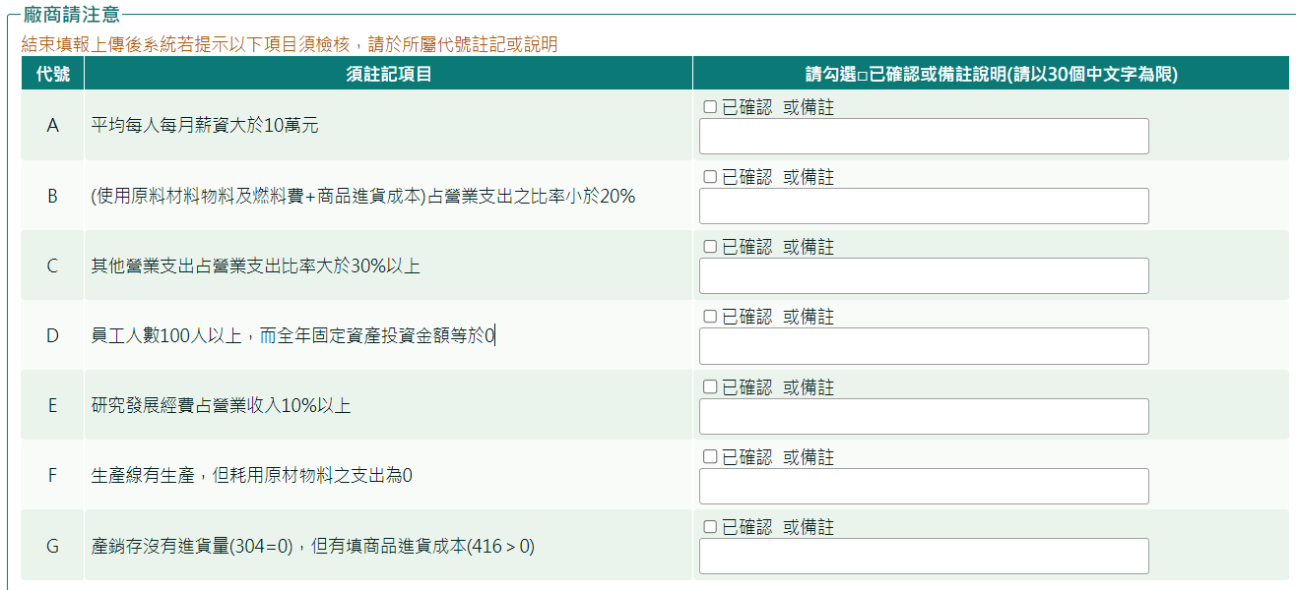
上網填報成功
全部修正完畢後，請再按【資料上傳】
通過檢查，會顯示「上網填報成功」
21

Slide 22
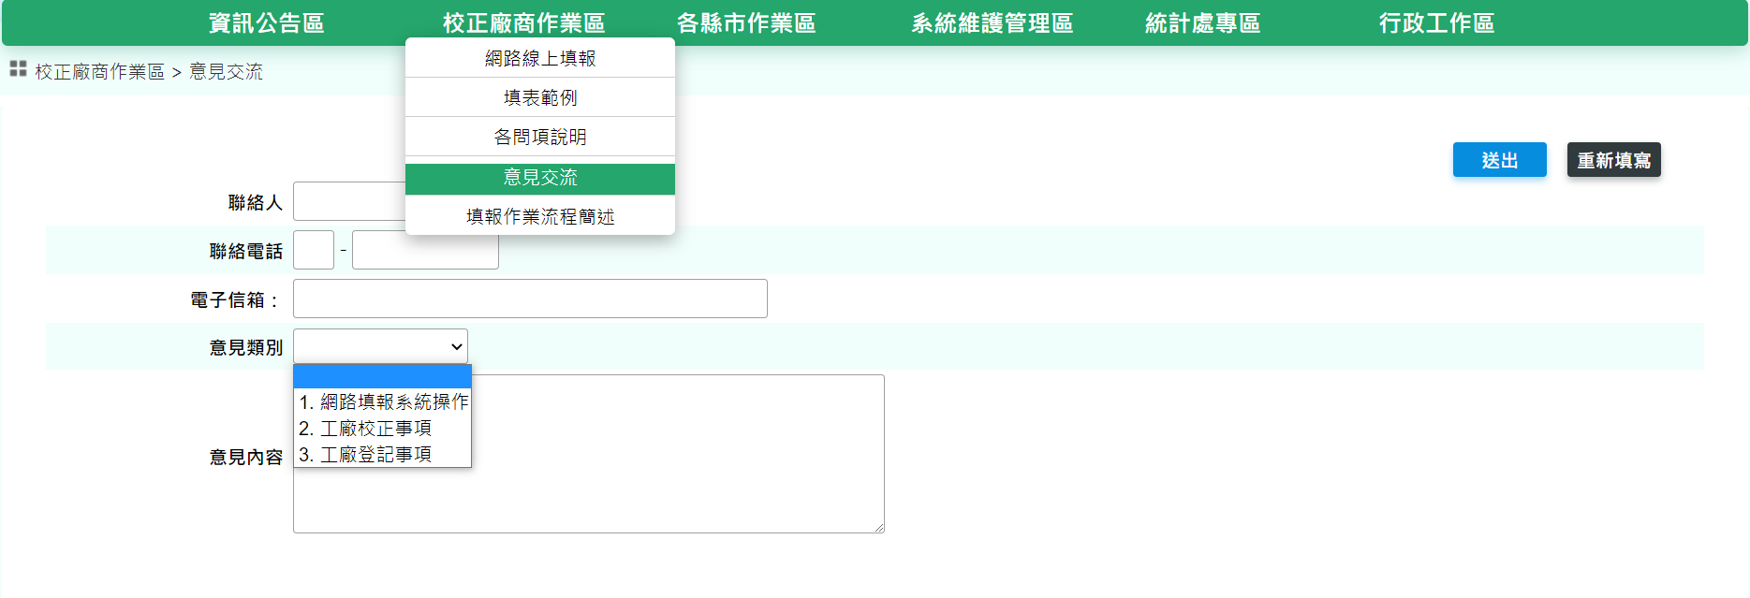
意見交流
受查工廠如果對網路填報系統操作、工廠校正事項或工廠登記事項有任何意見或建議時， 可以透過意見交流的功能來反映

Slide 23
各問項釋疑的窗口
0809-081-082
0809-081-083
總機 (02)2321-2200
系統操作免付費客服
調查問項釋疑窗口
第三問項 分機8504 、8503、8936、8948、8540、8001
其餘問項 分機8527~8536、8915、8922、8965
23

Slide 24
祝生意興隆，財源廣進

